Slide 1
CATÁLOGO
Inventor Cosme García -3ºC

Slide 2
¡Advertencia!
Los precios de nuestros productos:
Incluyen el IVA
NO incluyen el transporte

Slide 4
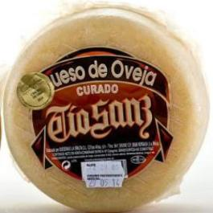
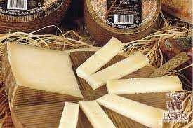
Queso de oveja
Referencia: 01
Nuestro proveedor es la quesería “La Era Alta”.
Queso curado artesano elaborado con leche pasteurizada de oveja.
En piezas de 500 gramos, envasadas al vacio
Precio: 6,30 €

Slide 5
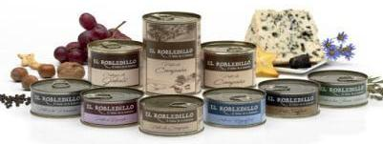
Patés El Robledillo
Patés El Robledillo nació como empresa en 1989, y se dedican a la elaboración de patés de forma artesanal.
Su buen hacer a lo largo de los años les ha llevado a lograr numerosos reconocimientos, entre ellos la placa de honor en FIMA 1990.
Elaboran 7 variedades presentadas en lata de 110 grs.
Trufado (ref. 02): 2,60 €
Setas (ref. 03): 2,60 €
Resto especialidades: 1,70 €
de Campaña (ref. 04)
a la Pimienta (ref. 05)
a las Finas Hierbas (ref. 06)
al Tinto de Rioja (ref. 07)
al Roquefort (ref. 08)

Slide 6
Chorizo Extra
Referencia: 09
Producto típico de La Rioja, embutido en tripa natural y elaborado con las carnes más selectas y de exquisito sabor.
Se presenta en sarta de aproximadamente 400 gr. , envasada al vacio.
Precios:
Sarta 400 grs: 3,60 €
Kilo: 9,00 €

Slide 7
Salchichón Extra
Referencia: 10
Producto exquisito y con un sabor inconfundible, embutido en tripa natural y elaborado con las carnes más selectas .
Se presenta en sarta de aproximadamente 400 gr. , envasada al vacio.
Precios:
Sarta 400 gr.: 3,60 €
Kilo: 9,00 €

Slide 8
Vinagres ecológicos
El Vinagre Ecológico Riojavina se elabora con productos cultivados sin productos químicos, abonos o pesticidas y ateniéndose al reglamento comunitario CEE nº 2092/91, certificado por el órgano de control de la agricultura ecológica de la Rioja.
Envasados con etiquetas numeradas, en botella de vidrio de 50 cl.
de manzana (ref. 11)
de vino blanco (ref. 12)
de vino tinto (ref. 13)
Precio: 1,30 €

Slide 9
Vinagres de Frutas
El Vinagre de Manzana Riojavina está elaborado con manzanas seleccionadas, a partir de sidra natural, no de mosto concentrado.
Referencia: 14
Precio: 0,90 € (botella vidrio 50 cl.)
Nuestro vinagre de vino a la frambuesa está elaborado con vinos seleccionados. Úselo en ensaladas aderezadas con nata líquida y vinagre a la frambuesa o para suavizar frutas, en especial fresas.
Referencia: 15
Precio: 0,90 € (botella vidrio 50 cl.)

Slide 10
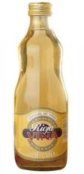
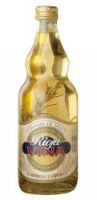
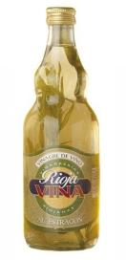
Vinagre a las hierbas
Botella de vidrio de 50 cl, con tapón vertedor especial para vinagre
Elaborado con vinos seleccionados y:
ajos de calidad, ideal para preparar unos boquerones en vinagre al ajo, ensalada de escarola o asar una lubina. (ref. 16)
hierbas frescas. Úsese para preparar un cordero asado, aderezar una exquisita ensalada o incluso como tratamiento para aclarar los cabellos y darles brillo. (ref. 17)
estragón de nuestra propia plantación, es un vinagre ideal para pescados, ensaladas de verduras o legumbres, etc. (ref. 18)
Precio: 0,90 €

Slide 11
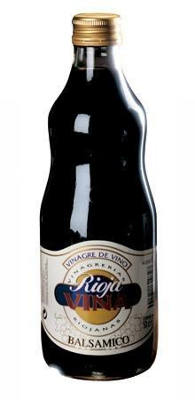
Vinagre Balsámico
Referencia: 19
El Vinagre Balsámico de Rioja Riojavina se diferencia por su sabor agridulce, gran suavidad y color oscuro con reflejos castaños. Un toque delicatessen para ensaladas refinadas, marinados de verduras crudas y cocidas, cócteles, helados, etc. Perfuma la carne a la brasa y aromatiza las ensaladas de fruta.
Botella de vidrio de 50 cl y tapón vertedor especial para vinagre
Precio: 1,50 €

Slide 12
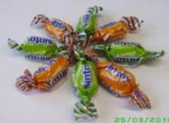
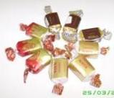
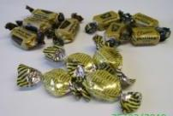
Caramelos El Avión
Caramelos El Avión es una empresa fundada en Logroño en 1928. Su especialidad son las pastillas de café con leche, aunque sus productos, siempre de gran calidad, han ido evolucionando y adaptándose a los nuevos gustos.
Presentación: bolsa de 1 kg
Balsámicos:
Miel (ref. 20)
Menta (ref. 21)
Precio: 7,00 €
Especialidades:
Nata (ref. 22)
Moka (ref. 23)
Crema (ref. 24)
Precio: 7,00 €
Clásicos:
Café con leche (ref. 25)
Toffe de chocolate (ref. 26)
Precio: 9,00 €

Slide 13
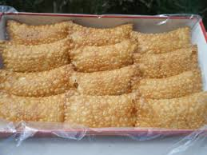
Fardelejos
Nuestro proveedor es “La Queleña”.
Son unos dulces que nos dejaron los árabes en el Valle del Cidacos durante la ocupación en los siglos IX y X, entonces eran conocidos como Fardeles.
Se elaboran a partir de un hojaldre muy fino cortado en cuadrados . Se rellenan con una exquisita mezcla a base de almendra rayada, huevo y azúcar.
La mezcla se envuelve con el hojaldre y toma una forma rectangular. Después de fritos, se espolvorean con azúcar glasé.
Caja 6 unidades: 4,20 €
(Referencia 27)
Caja 12 unidades: 7,20 €
(Referencia 28)

Slide 14
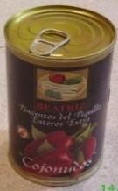
Pimientos del piquillo
Referencia: 29
Los pimientos del piquillo riojanos tienen una merecida fama en las cocinas de los mejores restaurantes españoles.
Cultivados en la huerta de la rivera del Ebro, asados a la leña y pelados a mano siguiendo un esmerado proceso artesanal.
Enteros y de calidad extra, son especiales para rellenar.
Presentados en lata de ½ k, de 18 a 22 frutos, es lo que en La Rioja se denomina un producto “cojonudo”
Precio: 2,80 €

Slide 15
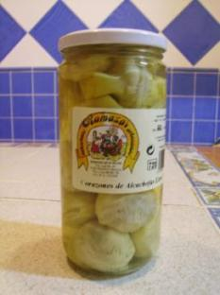
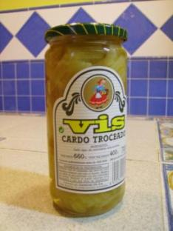
Verduras de la Ribera del Ebro
De calidad extra, peladas a mano y elaboración artesanal
Corazones de alcachofas
Referencia: 30
Peso: 660 grs. 14/16 frutos
Precio: 3,40 €
Cardo
Referencia: 31
Peso: 660 grs.
Precio: 1,00 €

Slide 16
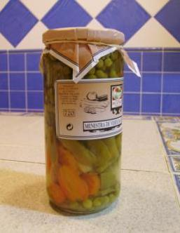
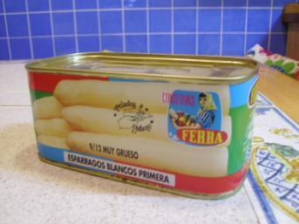
Verduras de la Ribera del Ebro
De calidad extra, peladas a mano y elaboración artesanal.
Espárragos gruesos
Referencia: 32
Peso: 660 grs. 13/16 frutos
Precio: 4,20 €
Menestra Navarra
Referencia: 33
Peso: 660 grs.
Precio: 2,20 €

Slide 17
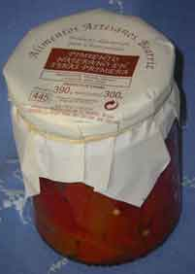
Pimientos Najeranos
Nuestro proveedor es “Conservas Beatriz”.
Pimiento najerano en tiras de primera.
Los pimientos najeranos de la IPG Pimiento Riojano son autóctonos.
Son pimientos de color rojo firme y carnoso. Sabrosos, de textura delicada, no pican, no tienen acidez y resultan finos y agradables al paladar.
En tarro de cristal de 445 grs.
Referencia: 34
Precio: 2,40 €

Slide 18
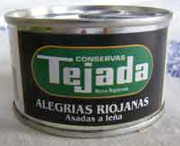
Alegrías Riojanas
Variedad de guindilla originaria de la Rioja. Son muy picantes y de color rojo.
Envase: Lata 100.
Peso Neto 90 gramos.
Referencia: 35
Precio: 1€.

Slide 19
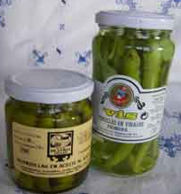
Guindillas
Guindillas en vinagre extra.
Envase: Tarro 370. Peso Neto 320 gramos.
Referencia: 36
Precio: 1€.
Guindillas en aceite al ajillo.
Envase: Tarro 250. Peso Neto 185 gramos.
Referencia: 37
Precio: 1,50€.

Slide 20
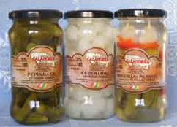
Encurtidos
Pepinillos en vinagre.
Envase: Tarro 370. Peso Neto 325 gramos.
Referencia: 38
Precio: 0,85 €
Cebolletas en vinagre.
Envase: Tarro 370. Peso Neto 325 gramos.
Referencia: 39
Precio: 0,85 €
Banderillas.
Envase: Tarro 370. Peso Neto 325 gramos.
Referencia: 40
Precio: 1,20 €

Slide 21
Aceitunas
Aceitunas aliñadas Campo Real. Aliñadas con sal, ajo, tomillo, hinojo y orégano.
Envase: Tarro 720. Peso Neto 650 gramos.
Referencia: 41
Precio: 2,20€.

Slide 22
Artesanía con corazón

Slide 23
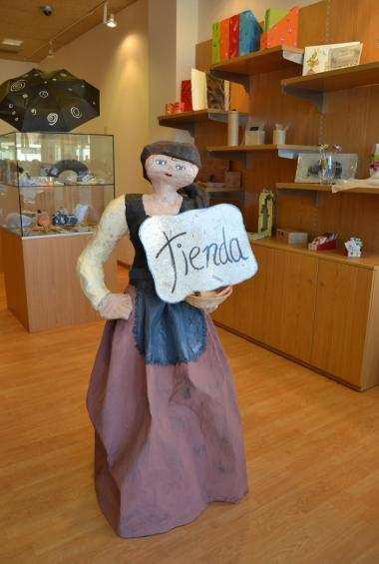
ARPS
Artículos especiales hechos a
mano por personas con
discapacidad intelectual.
Regalos especiales para
personas y momentos
especiales.

Slide 24
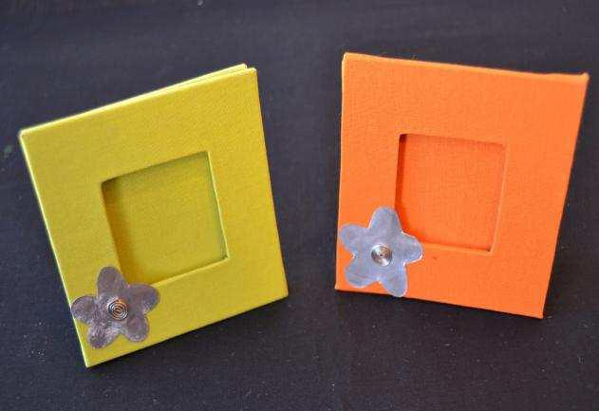
Marcos de fotos
2,50 €
Referencia 42

Slide 25
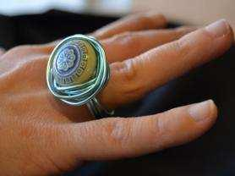
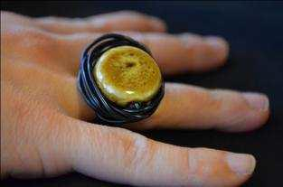
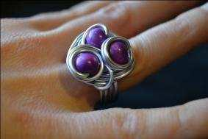
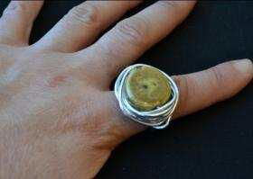
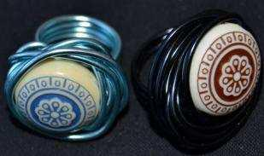
Anillos
43-A
43-C
Referencia 43
43-B
2,50 €
43-D
43-E

Slide 26
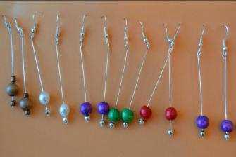
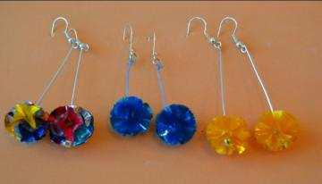
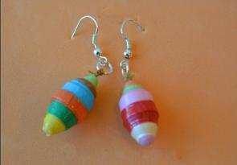
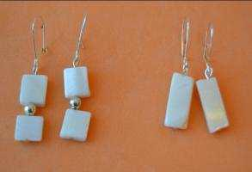
Pendientes
44-A
Referencia 44
44-B
2,00 €
44-C
44-D

Slide 27
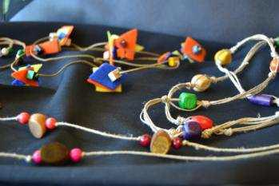
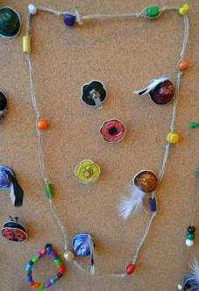
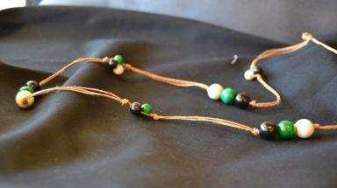
Collares
3,00 €
Referencia 45

Slide 28
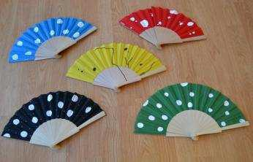
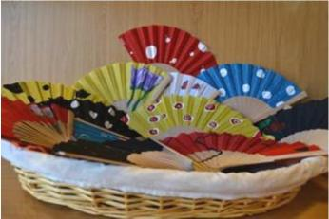
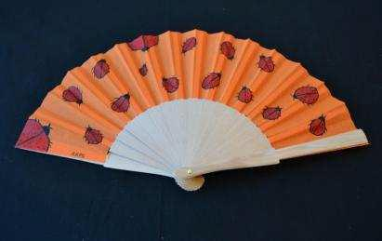
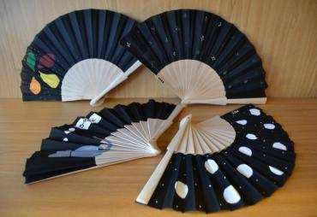
Abanicos
3,00 €
Referencia 46

Slide 29
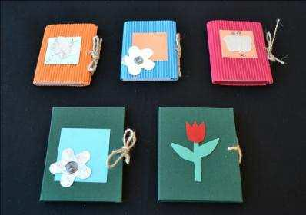
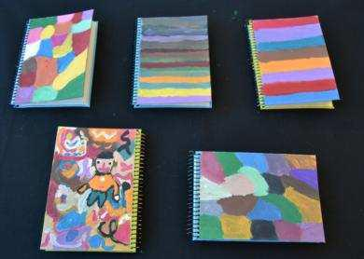
Libretas y Agendas
2,50 €
Libreta
Referencia: 48
Agenda mini
Referencia: 47
3,00 €

Slide 30
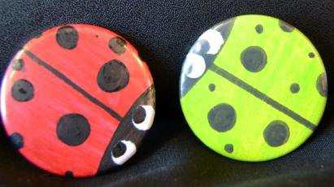
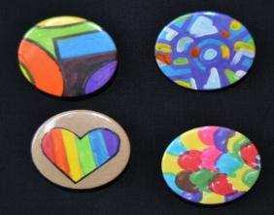
Chapas
0,50 €
Referencia 49

Slide 31
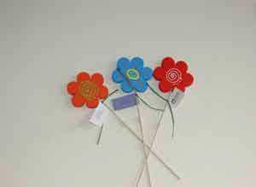
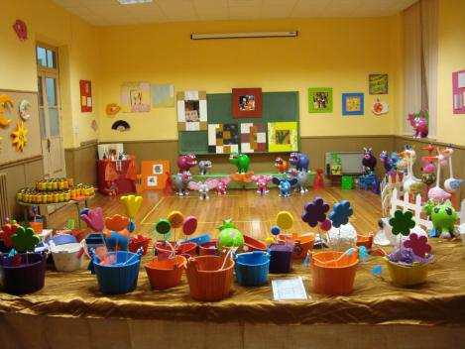
Artesanía de ASPACE
Cada pieza es única, y totalmente artesanal.
Realizadas por personas con parálisis cerebral.
Fabricadas en poliespan y pintadas a mano .
Precio unidad: 1,00 €
Flores (ref. 50)
Piruletas (ref. 51 )
Corazones (ref. 52 )
1,00 €

Slide 32
Nuestros datos de contacto son:
Teléfono: 941287932
Dirección: República Argentina 68, 26007, Logroño
E-mail: uptscosmegarcia@gmail.com
¡¡¡ OS ESPERAMOS!!!

